Slide 1
Неделя открытых встреч «Мы вместе: партнёрские и методические контакты развиваются»
Применение технологии
ТИКО-моделирования в образовательном пространстве современного ДОУ
Исаева Елена Николаевна,
воспитатель МБДОУ «ДСОВ
«Лесная сказка»

Slide 2
«Дети охотно всегда чем-нибудь занимаются. Это весьма полезно, а потому не только не следует этому мешать, но нужно принимать меры к тому, чтобы всегда у них было, что делать» Ян Амос Коменский

Slide 3
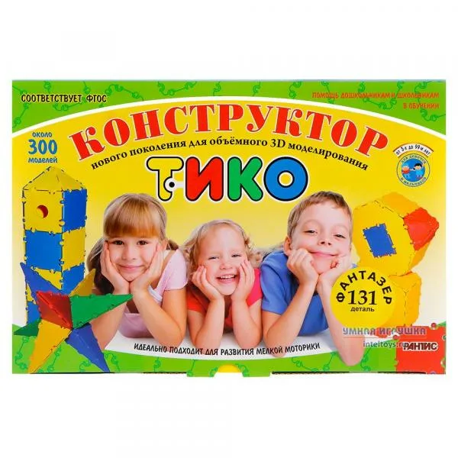
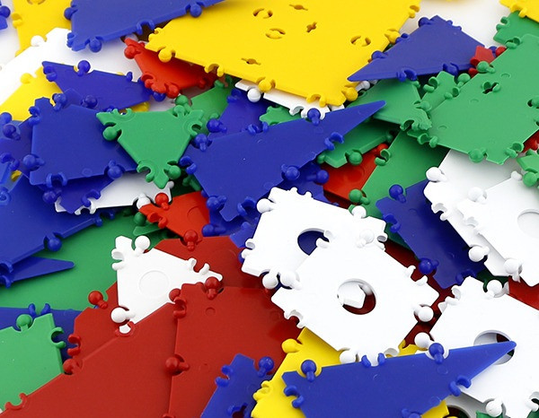
– это Трансформируемый Игровой Конструктор для Объёмного моделирования

Slide 4
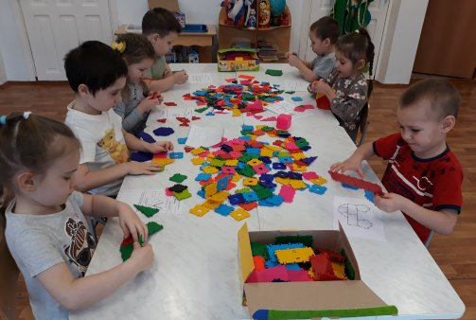
Девиз : «Обучаемся, играя!»

Slide 5
Что развивает ТИКО?
Т творческие умения
И интеллектуальные умения
К коммуникативные умения
О организаторские и
оценочные умения

Slide 6
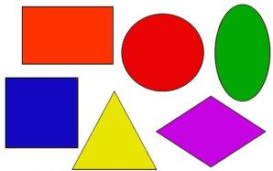
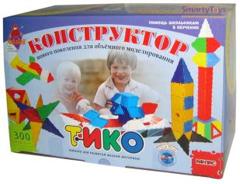

Slide 7
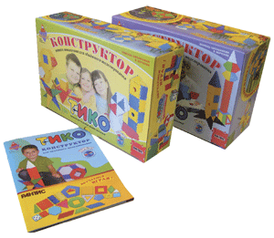
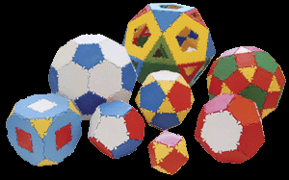
Существует 20 наборов конструктора ТИКО
1. Фантазёр
2. Геометрия
3. Школьник
4. Архимед
5. Класс
6. Шары
7. Платоновы тела
8. Малыш
9. Арифметика: учимся считать
10. Арифметика: сотня в квадрате

Slide 8
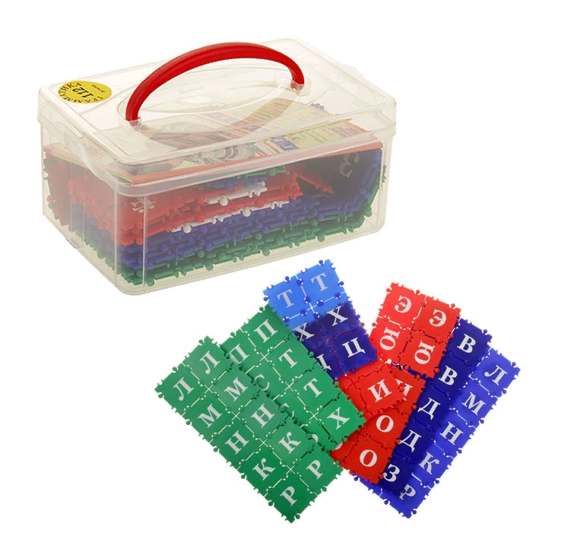
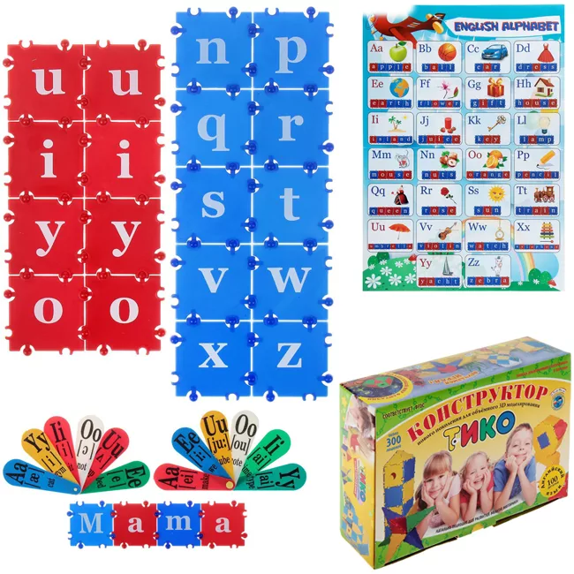
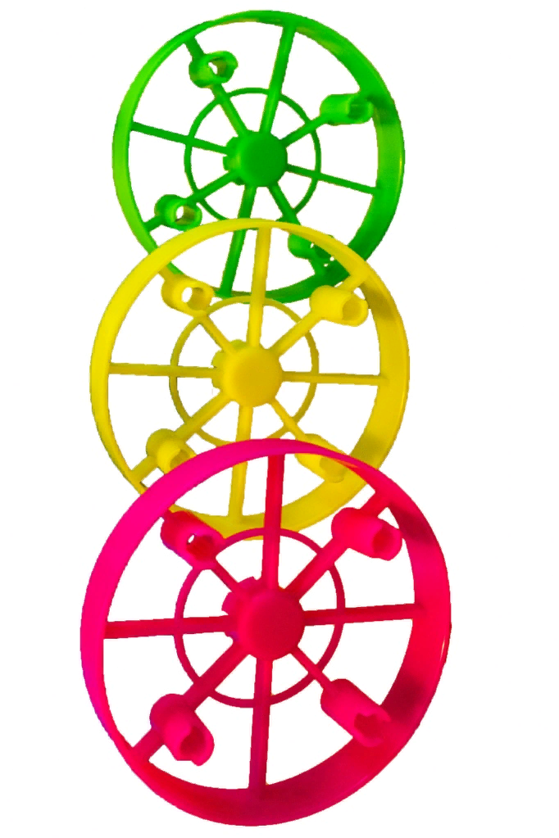
11. Грамматика
12. Азбука (Эрудит)
13. Английский язык
14. Логопедический сундучок:
набор №1 «Звуки»
набор №2 «Буквы»
15. ТИКО-пазлы «Сказки»
16. Пингвин
17. Ракетный крейсер
18. Хрустальный
19. Колесо
20. Глазки и носики

Slide 9
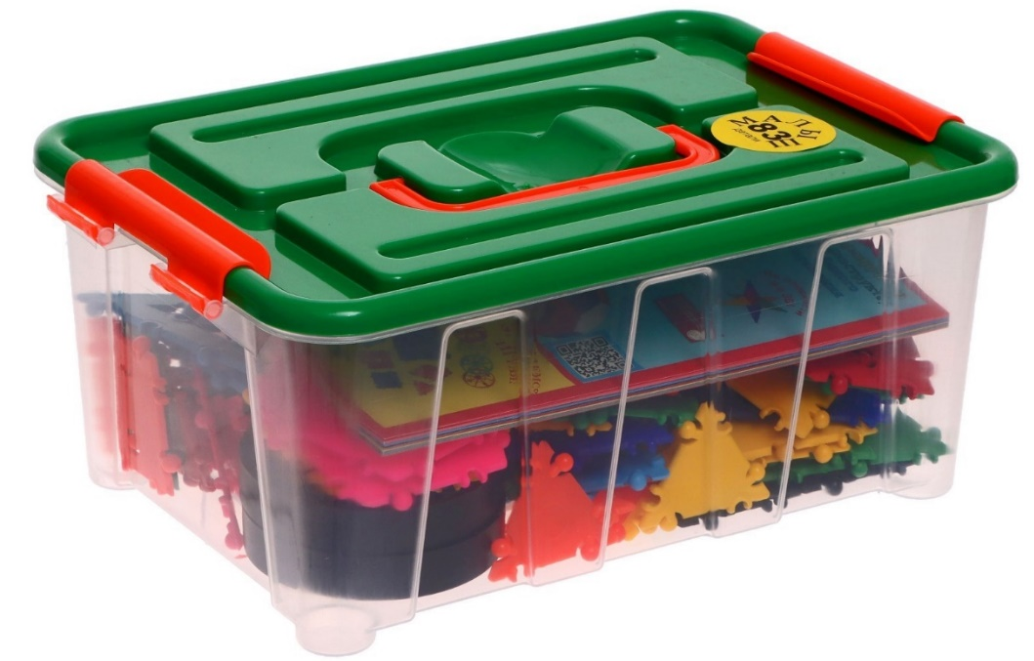
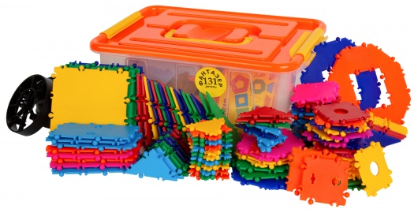

Slide 10
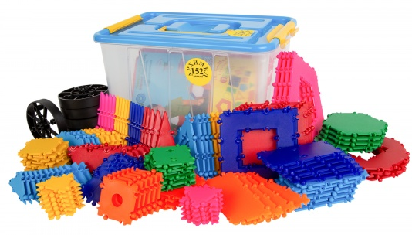
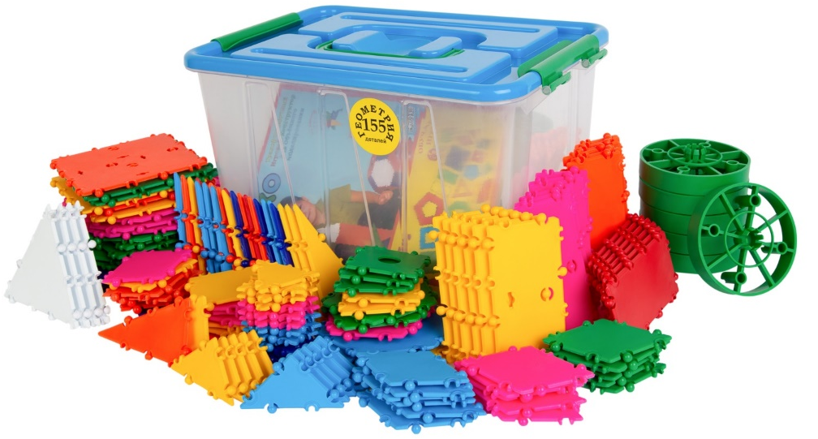
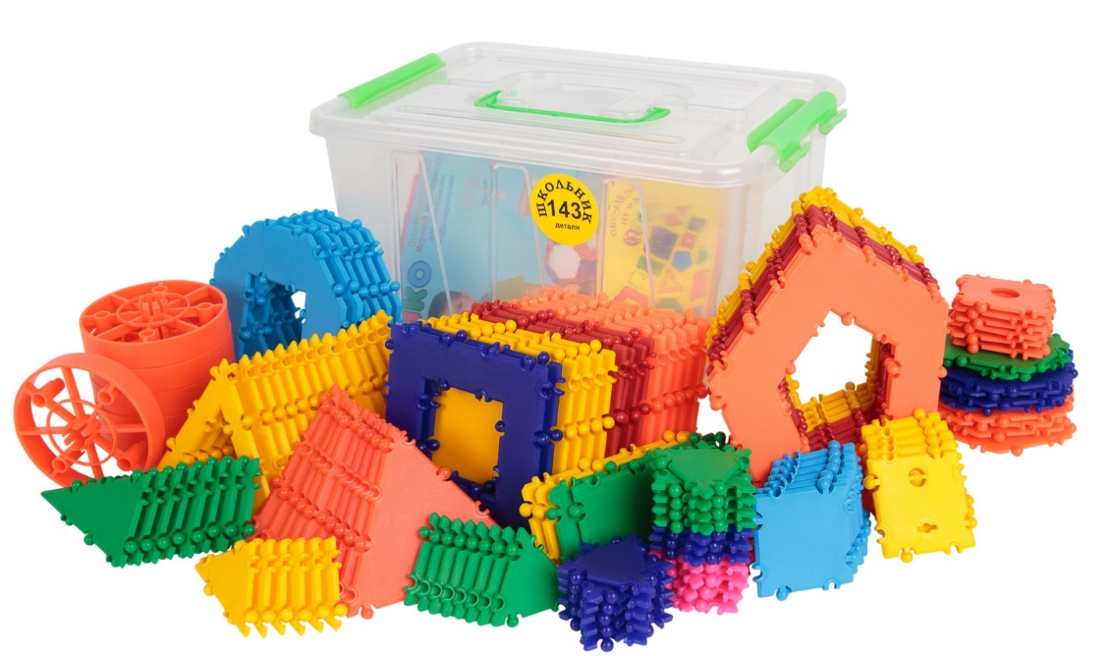

Slide 11
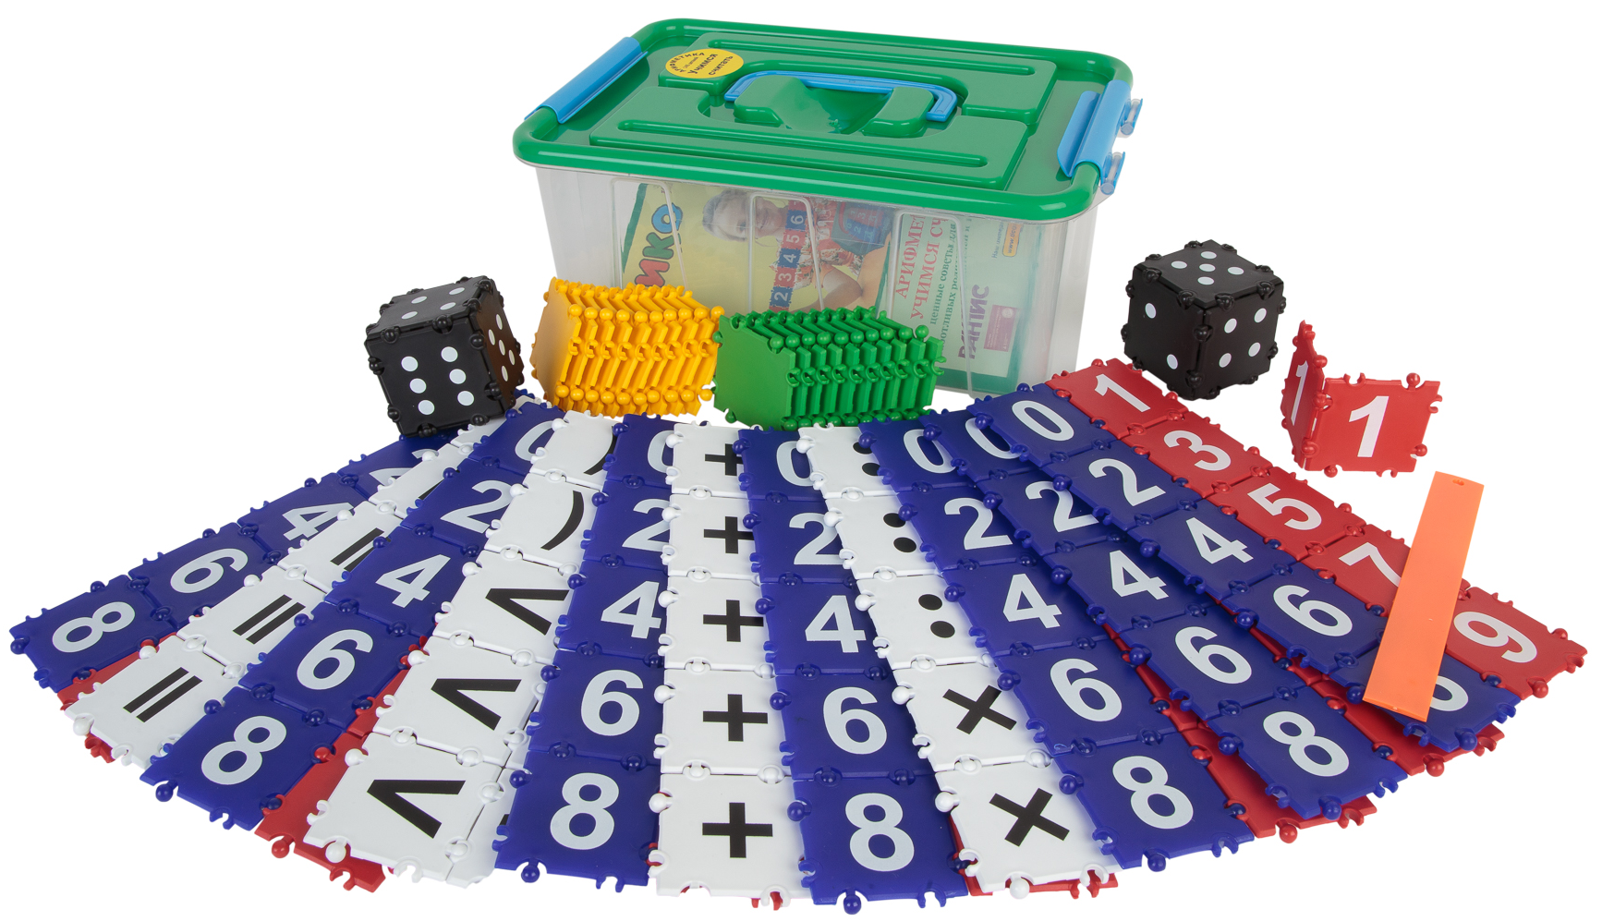

Slide 12
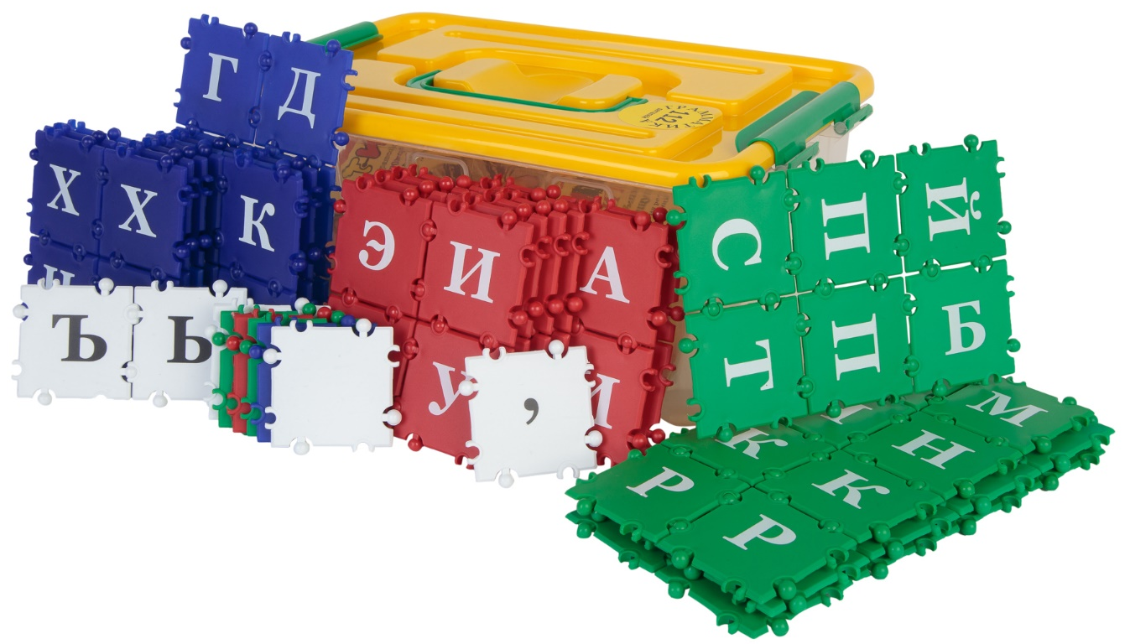
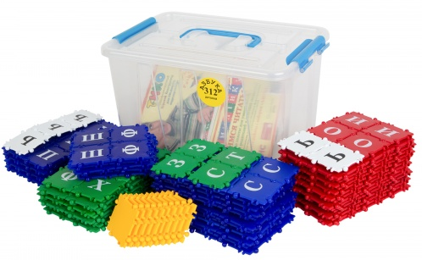

Slide 13
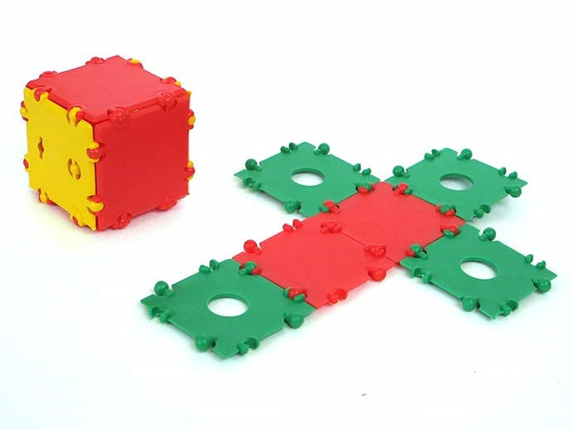
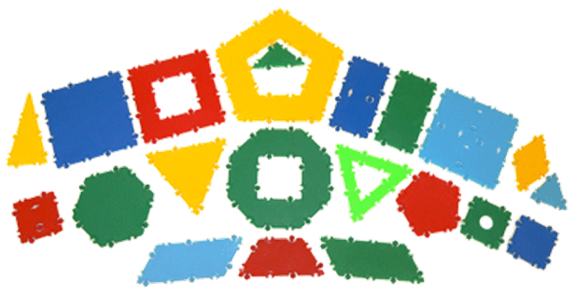
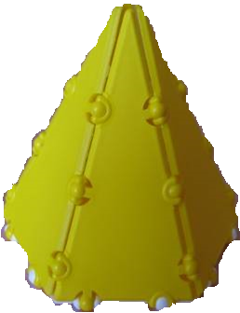
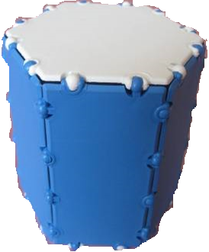
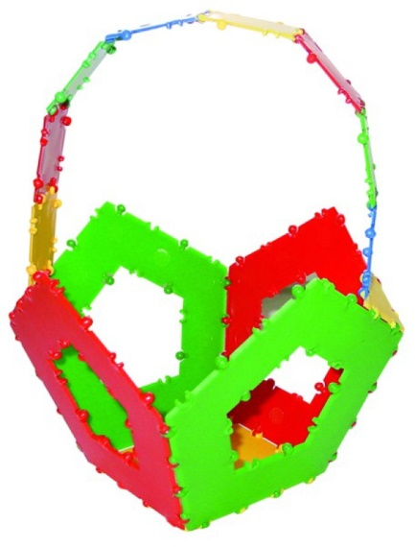

Slide 14
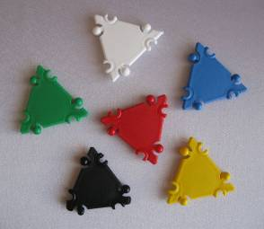
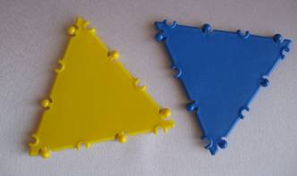
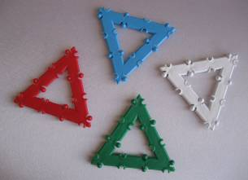
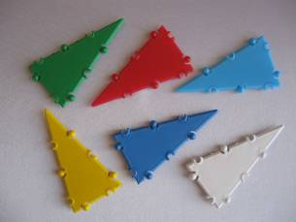
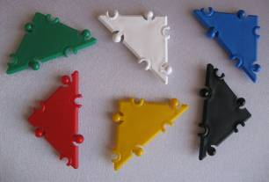
Состав конструктора ТИКО
маленький треугольник равносторонний
большой треугольник равносторонний
большой равносторонний треугольник с треугольным отверстием
треугольник равнобедренный
маленький треугольник прямоугольный

Slide 15
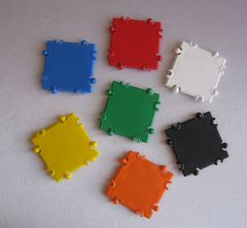
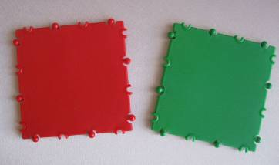
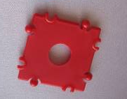
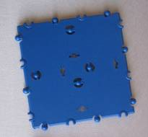
маленький квадрат
большой квадрат
большой квадрат с квадратным отверстием
маленький квадрат с дополнительными отверстиями для крепления
большой квадрат с дополнительными отверстиями для крепления
маленький квадрат с круглым отверстием

Slide 16
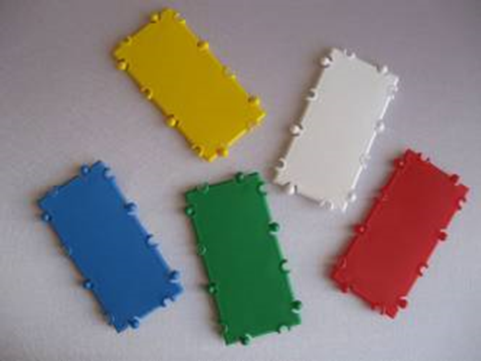
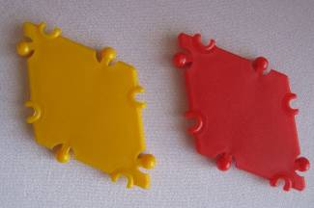
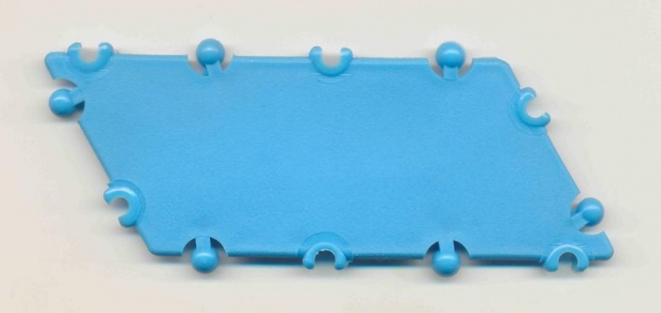
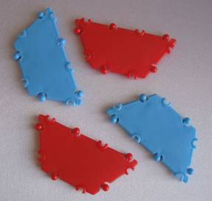
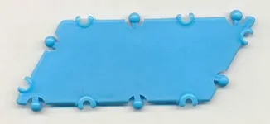
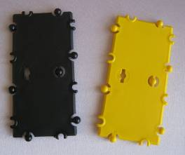
прямоугольник
ромб
параллелограмм левый
прямоугольник с дополнительными отверстиями для крепления
с отверстиями
трапеция
параллелограмм правый

Slide 17
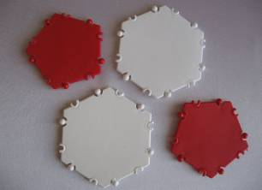
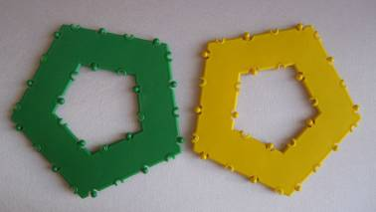
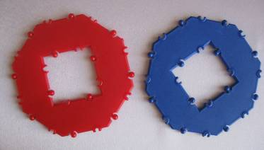
пятиугольник
и шестиугольник
пятиугольник с пятиугольным отверстием
восьмиугольник с квадратным отверстием

Slide 18
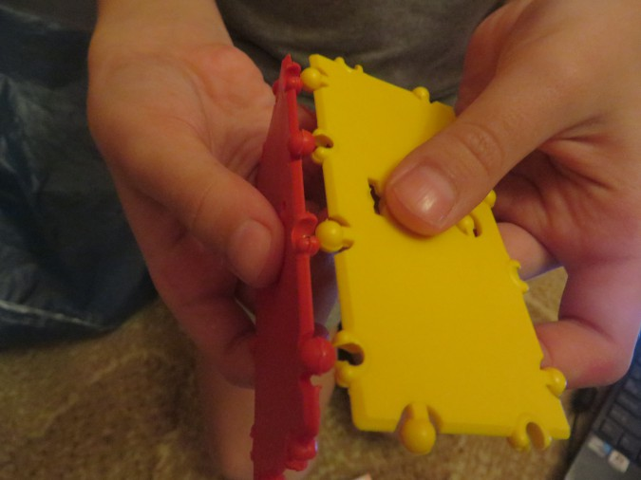
Соединение ТИКО-деталей

Slide 19
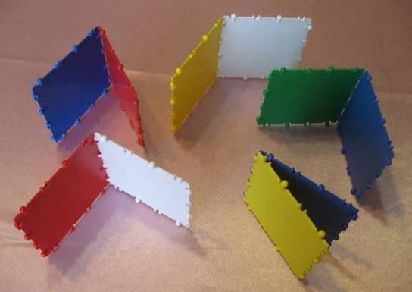
Соединение ТИКО-деталей
Шарнирное соединение ТИКО-деталей позволяет скреплять многоугольники
под любым углом
и вращать их один относительно другого.

Slide 20
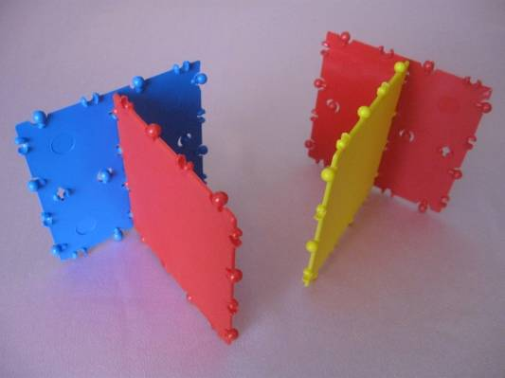
Соединение ТИКО-деталей
Наличие дополнительных креплений на некоторых деталях ТИКО делает возможным их перпендикулярное соединение.

Slide 21
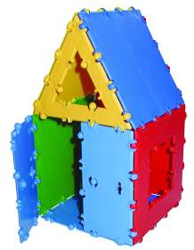
Отверстия внутри больших фигур конструктора можно использовать как «окошко» или «дверной проем» при сборе игровых форм.

Slide 22
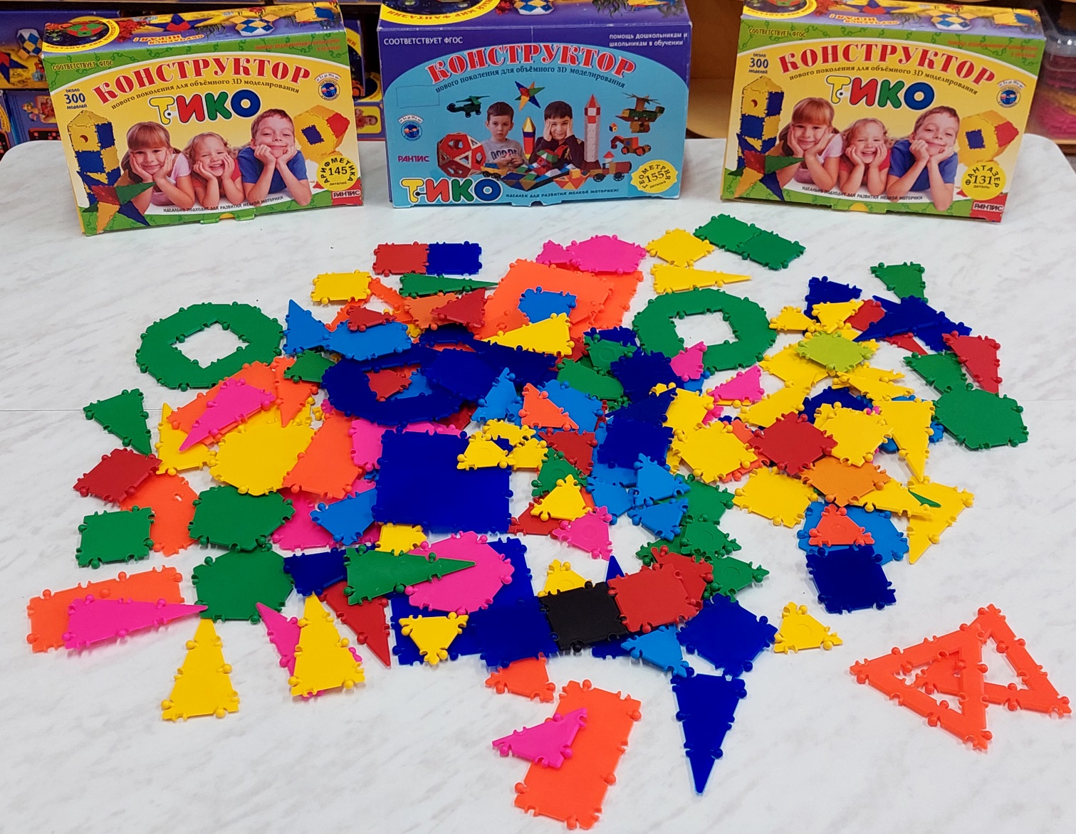
Этапы работы с конструктором

Slide 23
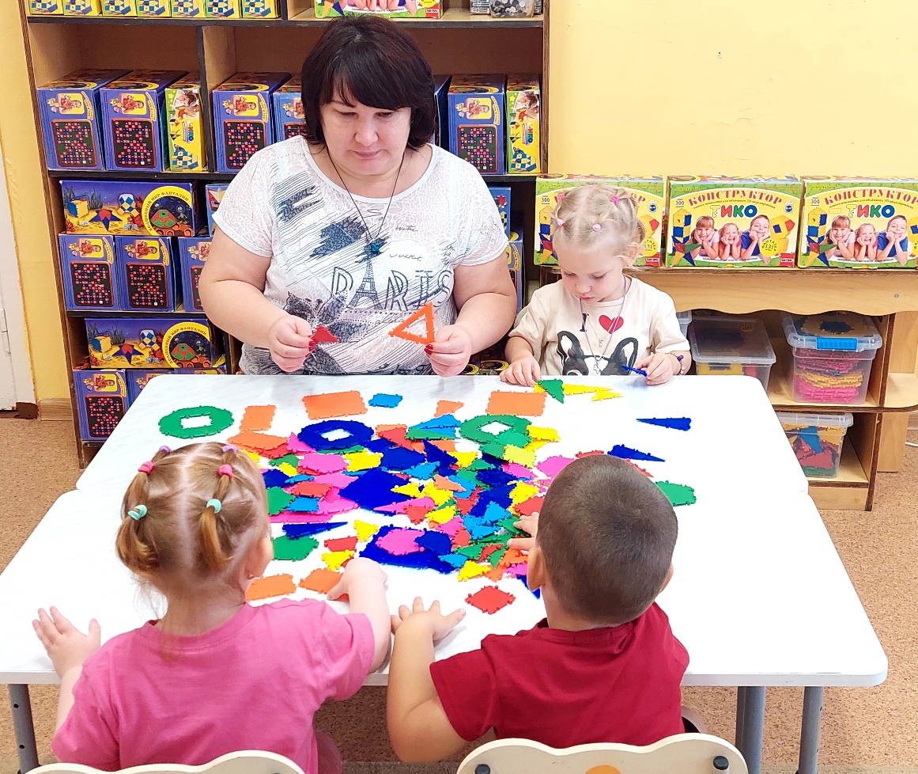
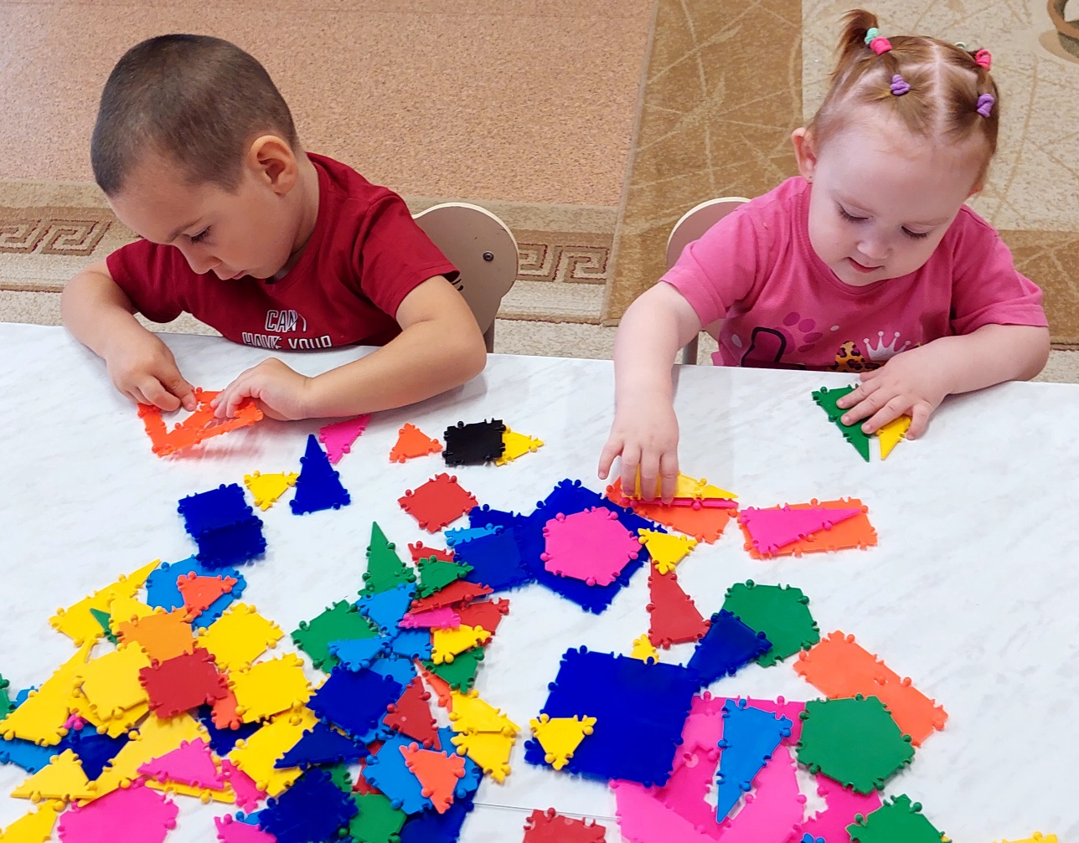
Этапы работы с конструктором

Slide 24
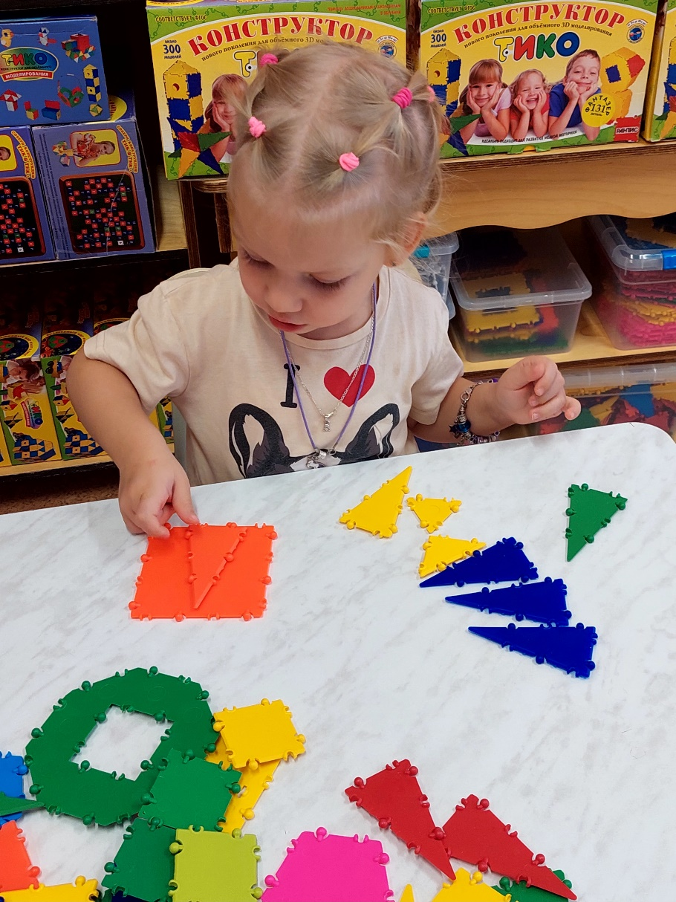
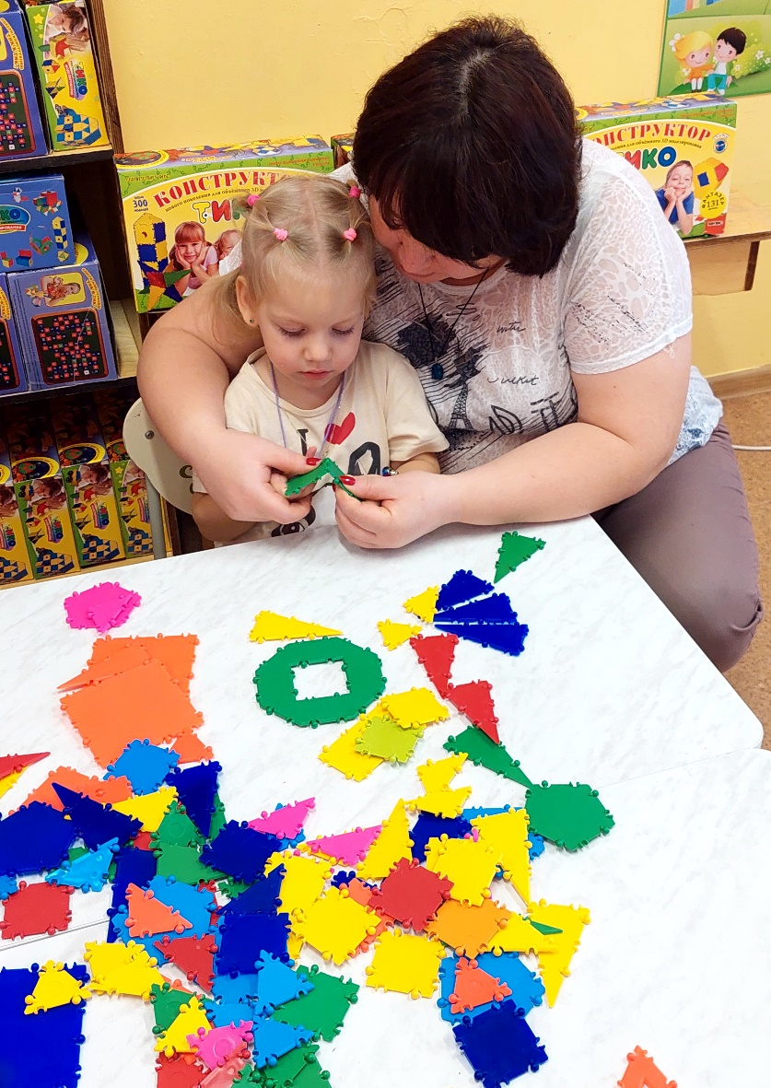
Этапы работы с конструктором

Slide 25
Конструирование по полной схеме

Slide 26
Конструирование по контурной схеме

Slide 27
Конструирование с помощью слухового диктанта

Slide 28
Конструирование по образцу

Slide 29
Конструирование по технологической карте

Slide 30
Конструирование по собственному представлению

Slide 31
Игровая деятельность

Slide 36
ТИКО - выставки

Slide 46
ТИКО - сказки

Slide 47
ТИКО - сказки

Slide 48
ТИКО - сказки

Slide 49
ТИКО - сказки

Slide 50
ТИКО - сказки

Slide 51
ТИКО - сказки

Slide 52
ТИКО - сказки

Slide 53
ТИКО – это мир фантазий! Мир идей, разнообразий. ТИКО руки развивает И мечтать нам не мешает. И скажу про ТИКО я – Это лучшая игра!

